Slide 1

BÀI 37. SINH SẢN Ở NGƯỜI

Slide 2
BÀI 37. SINH SẢN Ở NGƯỜI
Mục lục nội dung
I. Cấu tạo và chức năng của hệ sinh dục
II. Hiện tượng thụ tinh, thụ thai và kinh nguyệt
1. Thụ tinh và thụ thai
2. Kinh nguyệt
III. Bảo vệ sức khỏe sinh sản
1. Phòng bệnh lây truyền qua đường sinh dục
2. Bảo vệ sức khoẻ sinh sản vị thành niên

Slide 3
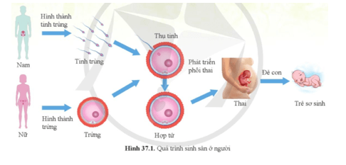
BÀI 37. SINH SẢN Ở NGƯỜI
I. Cấu tạo và chức năng của hệ sinh dục
Quan sát hình 37.1, cho biết vai trò của hệ sinh dục nam và hệ sinh dục nữ.
Trả lời:
Hệ sinh dục nam và hệ sinh dục nữ đều có vai trò tiết hormone sinh dục và thực hiện chức năng sinh sản đảm bảo duy trì nòi giống qua các thế hệ. Trong đó:
- Vai trò của hệ sinh dục nam: Sản sinh ra tinh trùng và tiết hormone sinh dục nam.
- Vai trò của hệ sinh dục nữ: Sản xuất trứng, tiết hormone sinh dục nữ và là nơi diễn ra quá trình thụ tinh, phát triển phôi thai.

Slide 4
BÀI 37. SINH SẢN Ở NGƯỜI
I. Cấu tạo và chức năng của hệ sinh dục
- Hệ sinh dục có chức năng tiết hormone sinh dục, sinh sản đảm bảo duy trì nòi giống qua các thế hệ.
- Hệ sinh dục nữ: sản xuất trứng, tiết hormone sinh dục nữ (estrogen và progesterone), và là nơi diễn ra quá trình thụ tinh, phát triển phôi thai.
- Hệ sinh dục nam: sản xuất tinh trùng và tiết hormone sinh dục nam (testosterone).
- Cấu tạo:

Slide 5
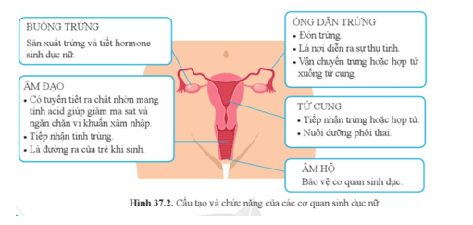
BÀI 37. SINH SẢN Ở NGƯỜI
I. Cấu tạo và chức năng của hệ sinh dục
Quan sát hình 37.2, kể tên và trình bày chức năng của các cơ quan trong hệ sinh dục nữ.
Trả lời:
Tên và chức năng của các cơ quan trong hệ sinh dục nữ:
Tên cơ quan | Chức năng
Buồng trứng | - Sản xuất trứng và tiết hormone sinh dục nữ.
Âm đạo | - Có tuyến tiết ra chất nhờn mang tính acid giúp giảm ma sát và ngăn chặn vi khuẩn xâm nhập. - Tiếp nhận tinh trùng. - Là đường ra của trẻ sơ sinh.
Ống dẫn trứng | - Đón trứng. - Là nơi diễn ra sự thụ tinh. - Vận chuyển trứng hoặc hợp tử xuống tử cung.
Tử cung | - Tiếp nhận trứng hoặc hợp tử. - Nuôi dưỡng phôi thai.
Âm hộ | - Bảo vệ cơ quan sinh dục.

Slide 6
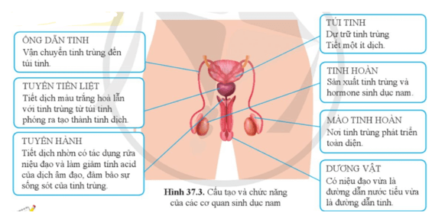
BÀI 37. SINH SẢN Ở NGƯỜI
I. Cấu tạo và chức năng của hệ sinh dục
Quan sát hình 37.3, kể tên và trình bày chức năng của các cơ quan trong hệ sinh dục nam.
Trả lời:
Tên và chức năng của các cơ quan trong hệ sinh dục nam:
Tên cơ quan | Chức năng
Ống dẫn tinh | Vận chuyển tinh trùng đến túi tinh.
Tuyến tiền liệt | Tiết dịch màu trắng hòa lẫn với tinh trùng từ túi tinh phóng ra tạo thành tinh dịch.
Tuyến hành | Tiết dịch nhờn có tác dụng rửa niệu đạo và làm giảm tính acid của dịch âm đạo, đảm bảo sự sống sót của tinh trùng.
Túi tinh | Dự trữ tinh trùng, tiết một ít dịch.
Tinh hoàn | Sản xuất tinh trùng và hormone sinh dục nam.
Mào tinh hoàn | Nơi tinh trùng phát triển toàn diện.
Dương vật | Có niệu đạo vừa là đường dẫn nước tiểu vừa là đường dẫn tinh.

Slide 7
BÀI 37. SINH SẢN Ở NGƯỜI
I. Cấu tạo và chức năng của hệ sinh dục
II. Hiện tượng thụ tinh, thụ thai và kinh nguyệt
Lập sơ đồ đường đi của tinh trùng trong hệ sinh dục nam.
Trả lời:
Sơ đồ đường đi của tinh trùng trong hệ sinh dục nam:
Tinh hoàn → Mào tinh hoàn → Ống dẫn tinh → Túi tinh
→ Niệu đạo trong dương vật.

Slide 8
BÀI 37. SINH SẢN Ở NGƯỜI
I. Cấu tạo và chức năng của hệ sinh dục
II. Hiện tượng thụ tinh, thụ thai và kinh nguyệt
Sự thụ tinh xảy ra ở đâu? Khi nào ?
Trả lời:
- Sự thụ tinh xảy ra ở ống dẫn trứng, khi tinh trùng gặp trứng vào thời điểm thích hợp.

Slide 9
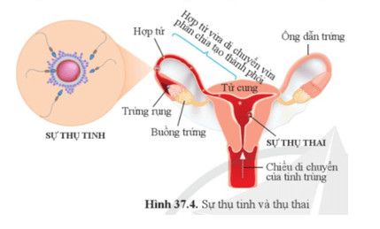
BÀI 37. SINH SẢN Ở NGƯỜI
I. Cấu tạo và chức năng của hệ sinh dục
II. Hiện tượng thụ tinh, thụ thai và kinh nguyệt
Quan sát hình 37.4 và cho biết chiều di chuyển của hợp tử sau khi thụ tinh.
Trả lời:
Chiều di chuyển của hợp tử sau khi thụ tinh: Hợp tử được hình thành sau khi thụ tinh sẽ di chuyển dọc theo ống dẫn trứng hướng về phía tử cung, đồng thời phân chia tạo thành phôi. Phôi sẽ bám vào lớp niêm mạc tử cung dày, xốp và chứa nhiều mạch máu để làm tổ và phát triển thành thai

Slide 10
BÀI 37. SINH SẢN Ở NGƯỜI
I. Cấu tạo và chức năng của hệ sinh dục
II. Hiện tượng thụ tinh, thụ thai và kinh nguyệt
1. Thụ tinh và thụ thai
- Tinh dịch được phóng vào âm đạo, tinh trùng di chuyển đến ống dẫn trứng. Nếu tinh trùng gặp trứng vào thời điểm thích hợp, sẽ xảy ra hiện tượng thụ tinh và hợp tử di chuyền dọc theo ống dẫn trứng, phân chia tạo thành phôi. Phôi bám vào niêm mạc tử cung và phát triển thành thai.

Slide 11
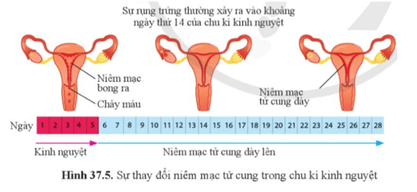
BÀI 37. SINH SẢN Ở NGƯỜI
I. Cấu tạo và chức năng của hệ sinh dục
II. Hiện tượng thụ tinh, thụ thai và kinh nguyệt
Quan sát hình 37.5 và giải thích hiện tượng kinh nguyệt.
Trả lời:
Hiện tượng kinh nguyệt: Nếu trứng rụng mà không được thụ tinh thì sau khoảng 14 ngày kể từ khi rụng trứng, lượng hormone do buồng trứng tiết ra bị giảm đi. Vì vậy, lớp niêm mạc tử cung bong ra, thoát ra ngoài cùng máu và dịch nhầy nhờ sự co bóp của tử cung gọi là hiện tượng kinh nguyệt.

Slide 12
BÀI 37. SINH SẢN Ở NGƯỜI
I. Cấu tạo và chức năng của hệ sinh dục
II. Hiện tượng thụ tinh, thụ thai và kinh nguyệt
1. Thụ tinh và thụ thai
- Tinh dịch được phóng vào âm đạo, tinh trùng di chuyển đến ống dẫn trứng. Nếu tinh trùng gặp trứng vào thời điểm thích hợp, sẽ xảy ra hiện tượng thụ tinh và hợp tử di chuyền dọc theo ống dẫn trứng, phân chia tạo thành phôi. Phôi bám vào niêm mạc tử cung và phát triển thành thai.
2. Kinh nguyệt
- Sau khi trứng rụng mà không được thụ tinh, lượng hormone do buồng trứng tiết ra bị giảm đi. Vì vậy, lớp niêm mạc tử cung bong ra, thoát ra ngoài cùng máu và dịch nhảy nhờ sự co bóp của từ cung gọi là hiện tượng kinh nguyệt. Hiện tượng kinh nguyệt xảy ra theo chu kì và bắt đầu ở giai đoạn dậy thì. Độ dài chu kì kinh nguyệt của mỗi người là khác nhau, thông thường khoảng 28 – 32 ngày.21

Slide 13
BÀI 37. SINH SẢN Ở NGƯỜI
I. Cấu tạo và chức năng của hệ sinh dục
II. Hiện tượng thụ tinh, thụ thai và kinh nguyệt
III. Bảo vệ sức khỏe sinh sản
Nêu ví dụ bệnh lây truyền qua đường sinh dục và cách phòng tránh.
Trả lời:
- Ví dụ bệnh lây truyền qua đường sinh dục như: HIV/AIDS, bệnh lậu, giang mai, sùi mào gà, viêm gan B,…
- Cách phòng tránh bệnh lây truyền qua đường sinh dục: Cần quan hệ tình dục an toàn, sử dụng bao cao su khi quan hệ tình dục, tiêm vaccine phòng bệnh, khám phụ khoa định kì, không dùng chung các vật dụng dính máu hoặc dịch cơ thể và đến ngay cơ sở y tế khi có dấu hiệu bất thường ở cơ quan sinh dục.

Slide 14
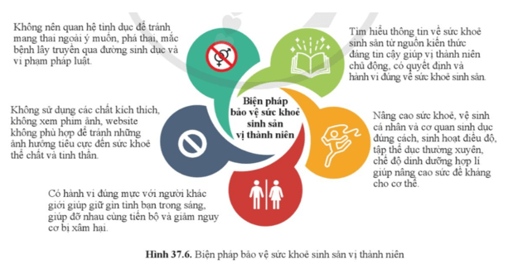
BÀI 37. SINH SẢN Ở NGƯỜI
I. Cấu tạo và chức năng của hệ sinh dục
II. Hiện tượng thụ tinh, thụ thai và kinh nguyệt
III. Bảo vệ sức khỏe sinh sản
Biện pháp để bảo vệ sức khỏe sinh sản vị thành niên và ý nghĩa của mỗi biện pháp:
Quan sát hình 37.6 và cho biết, cần làm gì để bảo vệ sức khỏe sinh sản vị thành niên? Nêu ý nghĩa của mỗi biện pháp đó.
Biện pháp | Ý nghĩa
Tìm hiểu thông tin về sức khỏe sinh sản từ nguồn kiến thức đáng tin cậy. | Giúp vị thành niên chủ động, có quyết định và hành vi đúng về sức khỏe sinh sản.
Nâng cao sức khỏe, vệ sinh cá nhân và cơ quan sinh dục đúng cách, sinh hoạt điều độ, tập thể dục thường xuyên, chế độ dinh dưỡng hợp lí. | Giúp nâng cao sức đề kháng cho cơ thể.
Không nên quan hệ tình dục. | Tránh mang thai ngoài ý muốn, phá thai, mắc bệnh lây truyền qua đường sinh dục và vi phạm pháp luật.
Không sử dụng các chất kích thích, không xem phim ảnh, website không phù hợp. | Tránh những ảnh hưởng tiêu cực đến sức khỏe thể chất và tinh thần.
Có hành vi đúng mực với người khác giới, giúp đỡ nhau cùng tiến bộ. | Giúp giữ tình bạn trong sáng; giảm nguy cơ bị xâm hại.

Slide 15
BÀI 37. SINH SẢN Ở NGƯỜI
I. Cấu tạo và chức năng của hệ sinh dục
II. Hiện tượng thụ tinh, thụ thai và kinh nguyệt
III. Bảo vệ sức khỏe sinh sản
1. Phòng bệnh lây truyền qua đường sinh dục
- Bệnh lây truyền qua đường sinh dục gây ra bởi vi khuẩn, virus, nấm hoặc ki sinh trùng như HIV/AIDS, bệnh lậu, giang mai, sùi mào gà, viêm gan B,...
- Cần quan hệ tình dục an toàn, sử dụng bảo vệ, tiêm vaccine phòng bệnh, khám phụ khoa định kì, không dùng chung các vật dụng dính máu hoặc dịch cơ thể và đi khám ngay khi có dấu hiệu bất thường ở cơ quan sinh dục.
2. Bảo vệ sức khoẻ sinh sản vị thành niên
- Vị thành niên là những người ở độ tuổi 10-19 tuổi.
- Sức khoẻ sinh sản vị thành niên là tình trạng khoẻ mạnh về thể chất, tinh thần và xã hội của các cơ quan sinh dục trong giai đoạn có sự thay đổi lớn về thể chất, sinh lý và tâm lý, đánh dấu sự chuyển tiếp từ trẻ em thành người trưởng thành và có khả năng sinh sản.

Slide 16
BÀI 37. SINH SẢN Ở NGƯỜI
I. Cấu tạo và chức năng của hệ sinh dục
II. Hiện tượng thụ tinh, thụ thai và kinh nguyệt
III. Bảo vệ sức khỏe sinh sản
Quan hệ tình dục không an toàn ở tuổi vị thành niên có thể dẫn đến hậu quả gì?
Trả lời:
Quan hệ tình dục không an toàn ở tuổi vị thành niên có thể dẫn tới nhiều hậu quả như:
- Mang thai ngoài ý muốn, nạo phá thai gây ảnh hưởng nghiêm trọng đến sức khỏe, tinh thần và học tập của vị thành niên.
- Mắc bệnh lây truyền qua đường tình dục khi quan hệ tình dục không an toàn như HIV/AIDS, bệnh lậu, giang mai, sùi mào gà, viêm gan B,…
- Vi phạm pháp luật: Theo Luật Trẻ em năm 2016, người dưới 16 tuổi được xem là trẻ em và bất cứ hành vi quan hệ trong độ tuổi này đều vi phạm pháp luật.

Slide 17
BÀI 37. SINH SẢN Ở NGƯỜI
I. Cấu tạo và chức năng của hệ sinh dục
II. Hiện tượng thụ tinh, thụ thai và kinh nguyệt
III. Bảo vệ sức khỏe sinh sản
Em lựa chọn biện pháp nào để bảo vệ sức khỏe sinh sản của bản thân?
Trả lời:
- Học sinh tự đưa ra câu trả lời dựa theo nhận thức của bản thân.
- Tham khảo một số biện pháp bảo vệ sức khỏe sinh sản của bản thân:
+ Tìm hiểu thông tin về sức khỏe sinh sản từ nguồn kiến thức đáng tin cậy.
+ Nâng cao sức khỏe, vệ sinh cá nhân và cơ quan sinh dục đúng cách, sinh hoạt điều độ, tập thể dục thường xuyên, chế độ dinh dưỡng hợp lí.
+ Không sử dụng các chất kích thích, không xem phim ảnh, website không phù hợp.
+ Có hành vi đúng mực với người khác giới, giúp đỡ nhau cùng tiến bộ.
+ Không nên quan hệ tình dục ở độ tuổi học sinh.

Slide 18
BÀI 37. SINH SẢN Ở NGƯỜI
I. Cấu tạo và chức năng của hệ sinh dục
II. Hiện tượng thụ tinh, thụ thai và kinh nguyệt
III. Bảo vệ sức khỏe sinh sản
Câu 1: Ở người, cấm xác định giới tính thai nhi vì
A. sợ ảnh hưởng đến tâm lý của người mẹ
B. tâm lý của người thân muốn biết trước con trai hay con gái
C. sợ ảnh hưởng đến sự phát triển của thai nhi
D. định kiến trọng nam khinh nữ dẫn đến hành vi làm thay đổi tỉ lệ nam nữ
Giải thích
Ở người, cấm xác định giới tính thai nhi vì định kiến trọng nam khinh nữ dẫn đến hành vi làm thay đổi tỉ lệ nam nữ.

Slide 19
BÀI 37. SINH SẢN Ở NGƯỜI
I. Cấu tạo và chức năng của hệ sinh dục
II. Hiện tượng thụ tinh, thụ thai và kinh nguyệt
III. Bảo vệ sức khỏe sinh sản
Câu 2: Bộ phận nào dưới đây thuộc cơ quan sinh dục nữ?
A. Tử cung B. Âm đạo C. Tuyến Bartholin D. Tất cả các đáp án trên
Giải thích
Các bộ phận thuộc về cơ quan sinh dục nữ là tử cung, âm đạo và tuyến Bartholin. Bên cạnh đó cơ quan sinh dục nữ còn bao gồm nhiều bộ phận khác như buồng trứng, ông dẫn trứng hay âm hộ.
Câu 3: Bộ phận nào làm nhiệm vụ đón và thu trứng đã thụ tinh?
A. Buồng trứng B. Ống dẫn trứng C. Tử cung D. Âm đạo
Giải thích
Bộ phận làm nhiệm vụ đón và thu trứng đã thụ tinh là tử cung. Khi trứng được thụ tinh bởi tinh trùng sẽ di chuyển từ ống dẫn trứng vào tử cung. Tử cung cung cấp dinh dưỡng và oxy cho trứng đã thụ tinh để phát triển thành phôi thai.

Slide 20
BÀI 37. SINH SẢN Ở NGƯỜI
I. Cấu tạo và chức năng của hệ sinh dục
II. Hiện tượng thụ tinh, thụ thai và kinh nguyệt
III. Bảo vệ sức khỏe sinh sản
Câu 4: Đặc điểm KHÔNG phải của trứng?
A. Không di chuyển được B. Chứa nhiều chất dinh dưỡng C. Có kích thước lớn D. Di chuyển được
Câu 5: Khi nào thì cơ thể nữ bắt đầu sản sinh trứng?
A. Mới sinh ra B. Tuổi dậy thì C. Tuổi trưởng thành D. Bất kể khi nào

Slide 21
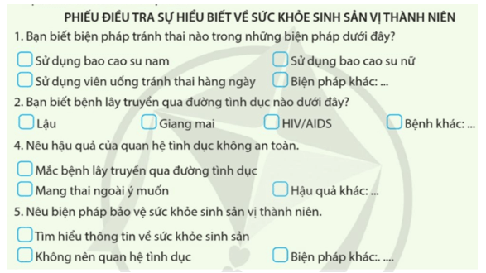
BÀI 37. SINH SẢN Ở NGƯỜI
I. Cấu tạo và chức năng của hệ sinh dục
II. Hiện tượng thụ tinh, thụ thai và kinh nguyệt
III. Bảo vệ sức khỏe sinh sản
Tiến hành dự án điều tra sự hiểu biết của học sinh tại trường em về sức khỏe sinh sản vị thành niên
Trả lời:
Gợi ý: Học sinh in phiếu điều tra sự hiểu biết về sức khỏe sinh sản vị thành niên, phát cho các bạn trong lớp và tổng hợp lại các số liệu thu được.

